Slide 1

خاصیت ضرب رادیکال ها:
حاصل ضرب رادیکال های دو عدد برابر است با رادیکال حاصل ضرب دو عدد.
مثال:

Slide 2


ساده کردن رادیکال:

Slide 3

خاصیت تقسیم رادیکال ها:
حاصل تقسیم رادیکال های دو عدد برابر است با رادیکال حاصل تقسیم دو عدد.
مثال:

Slide 4

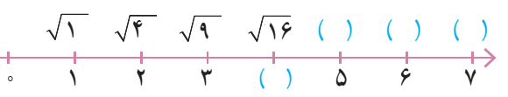

Slide 5


